Slide 1
Aplikacja rozpoznająca kody pocztowe
Łukasz Pająk

Slide 2
Główny zamysł projektu
Głównym zamysłem projektu była aplikacja rozpoznająca napisany kod pocztowy, oraz przyporządkowująca go do danego miasta.
Aby tworzenie kodu oraz jego rozpoznawanie szło dość sprawnie, wybranym narzędziem przeze mnie został Android.

Slide 3
Funkcjonalności programu
Główną funkcjonalnością programu jest rozpoznawanie pisma. Zostało to zrealizowane przy użyciu biblioteki open-source Tesseract.
Funkcjonalności, dzięki którym rozpoznawanie pisma jest umożliwione to:
- wczytywanie obrazu zawierającego kod kreskowy z pamięci wewnętrznej telefonu
- robienie zdjęcia kodu pocztowego oraz przekazywanie go do aplikacji

Slide 4
Opis biblioteki tesseract
Tesseract jest to biblioteka służąca do rozpoznawania pisma. Powstawała w latach 1984-1994 jako projekt doktorski w laboratoriach HP Bristol i była przez niego sponsorowana. Została użyta jako oprogramowanie skanerów pisma HP.
W 2005 r. frma HP wypuściła program jako oprogramowanie open-source.
Od 2006 r. rozwój tego oprogramowania jest sponsorowany przez Google.

Slide 5
Zasada na jakiej działa tesseract
Biblioteka Tesseract do rozpoznania pisma korzysta z metodyki rozpoznawania wzorców.
Jest to pole badawcze w obrębie uczenia maszynowego.
Uczenie maszynowe: stworzenie automatycznego systemu potrafiącego doskonalić się przy pomocy zgromadzonego doświadczenia (czyli danych) i nabywania na tej podstawie nowej wiedzy. Uczenie się może być rozpatrywane jako konkretyzacja algorytmu czyli dobór parametrów, nazywanych wiedzą lub umiejętnością.
Uczenie = doskonalenie działania dla pewnych zadań na podstawie doświadczenia. doskonalenie dla pewnej klasy zadań T,
z uwagi na miare oceny P,
oparte na doświadczeniu E
Przykład:
Rozpoznawanie adresu napisanego na kopercie
T: Rozpoznanie adresu odbiorcy napisanego na kopercie
P: % sortowanych listów poprawnie przypisanych do miasta odbiorcy
E: 100 tysięcy ręcznie napisanych adresów ze znanym adresem przeznaczenia

Slide 6
Zasada działania aplikacji
Algorytm działania programu:
1. wczytanie źródła tekstu
2. uruchomienie funkcji bibliotecznych
3. przekazanie wyniku do programu
4. dopasowanie miasta do rozpoznanego kodu pocztowego
5. wydruk wyniku na ekranie

Slide 7
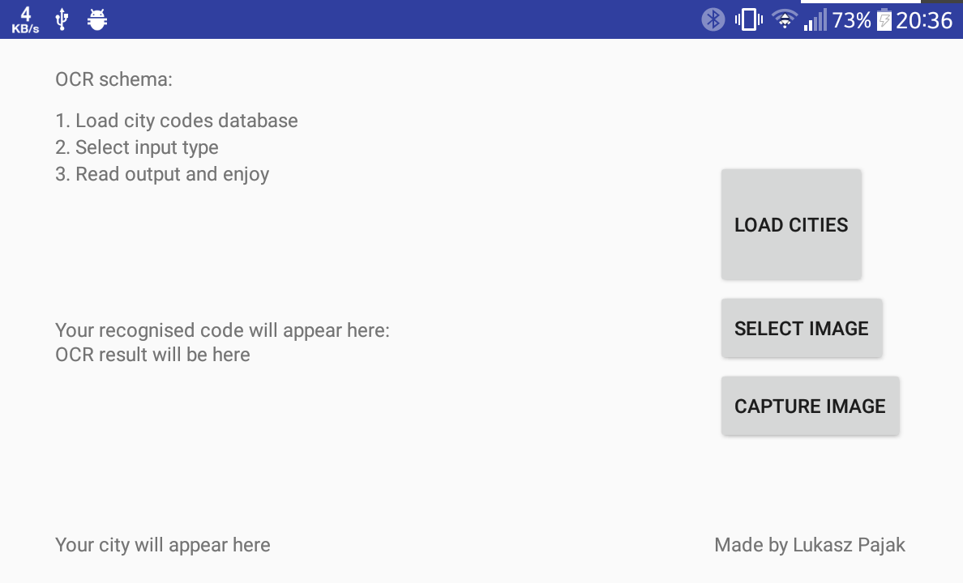
Przykładowe działanie aplikacji:
Wygląd aplikacji po uruchomieniu:

Slide 8
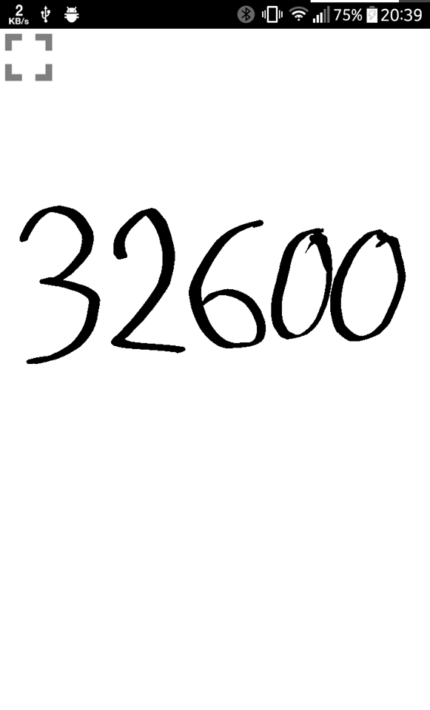
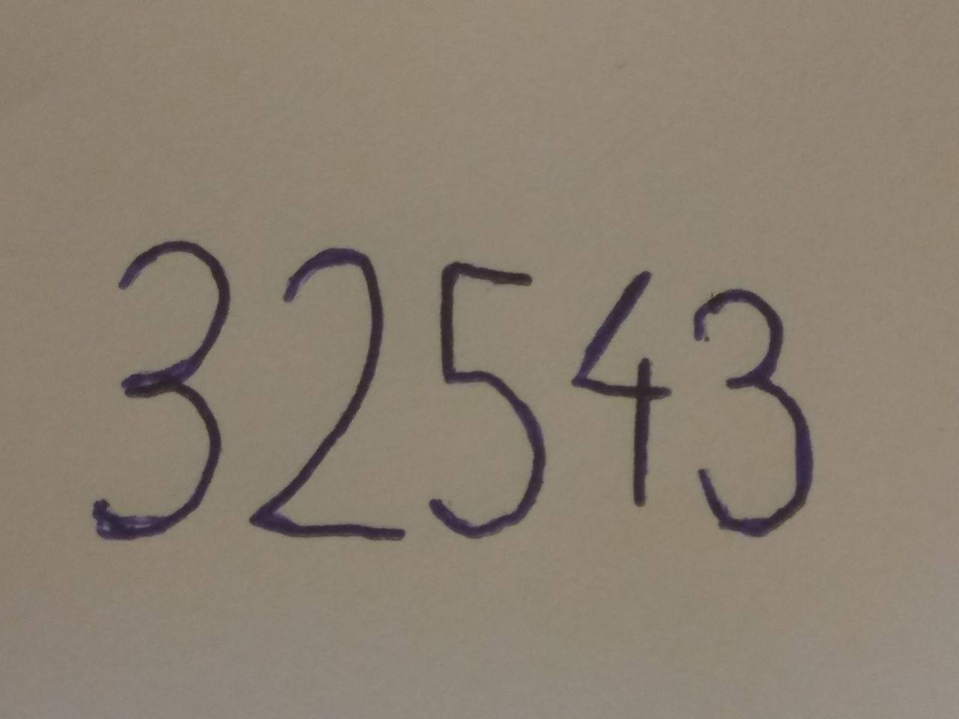
Przykład zdjęcia które zostało zrobione aparatem w telefonie
Przykład napisanego kodu pocztowego w aplikacji typu Paint

Slide 9
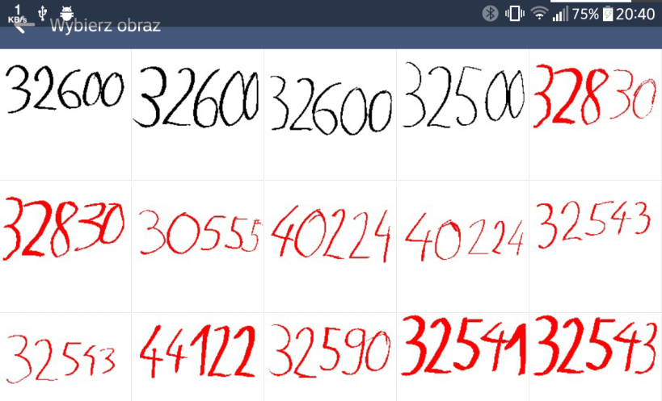
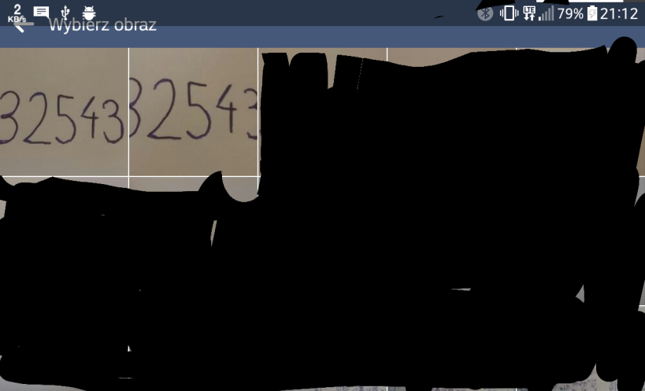
Wybieranie wybranego obrazu z galerii kodów pocztowych…
Bądź z galerii zdjęć, które zrobiliśmy wcześniej. Aplikacja zapisuje zdjęcia które robimy do rozpoznania. Ciężko było jednak zrobić zrzut ekranu z wyraźnym obrazem podczas robienia zdjęcia, dlatego nie będzie ono załączone.
Wadą rozpoznawania kodów ze zdjęć z telefonu jest niska jakość zdjęcia oraz wymogiem jest dobre oświetlenie.

Slide 10
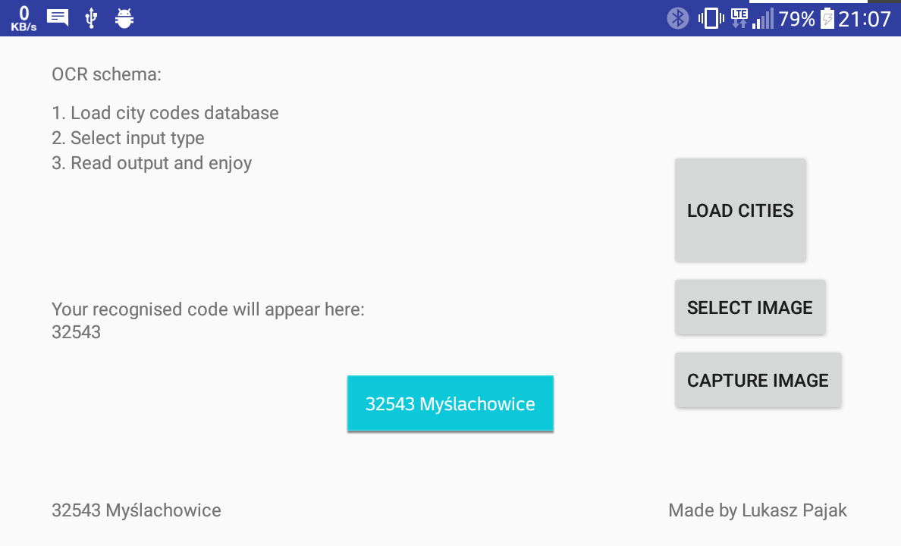
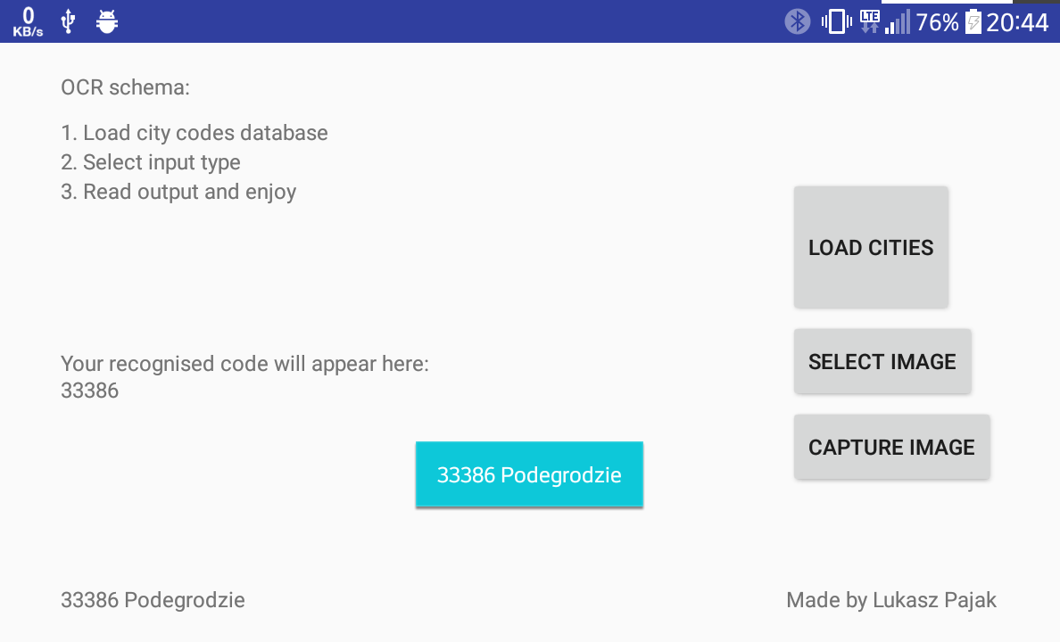
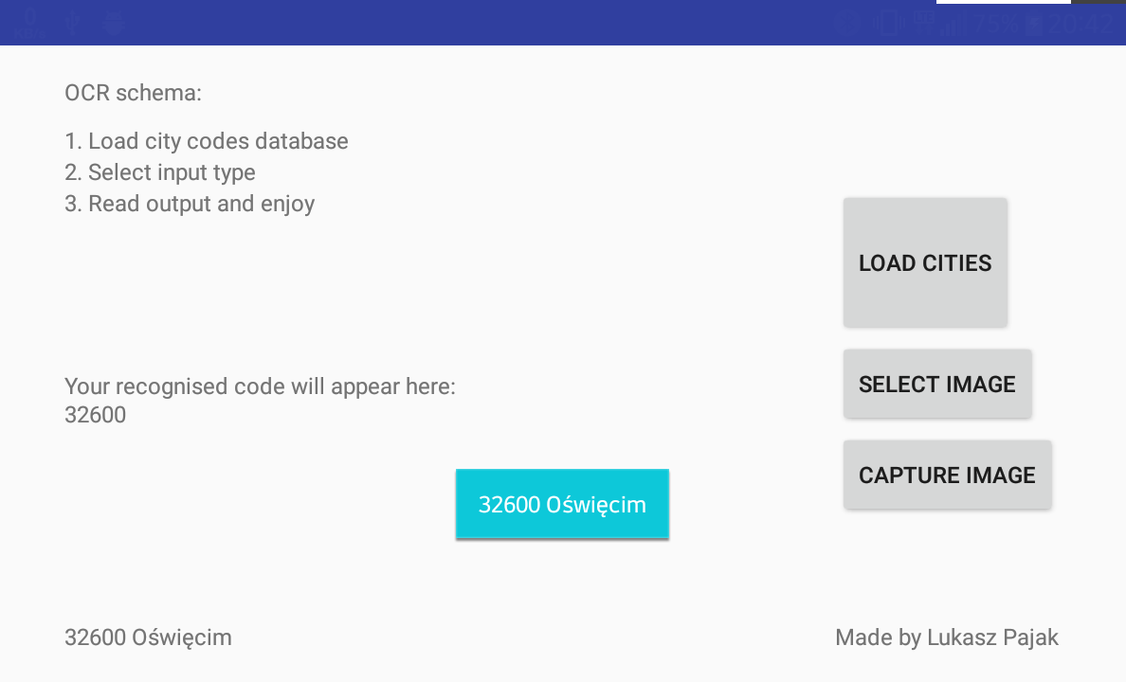
Przykładowe wyniki działania programu

